Slide 1
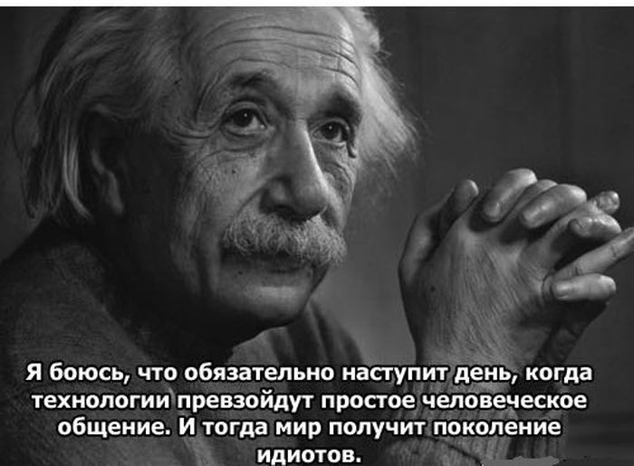
Альбе́рт Эйнште́йн

Slide 2
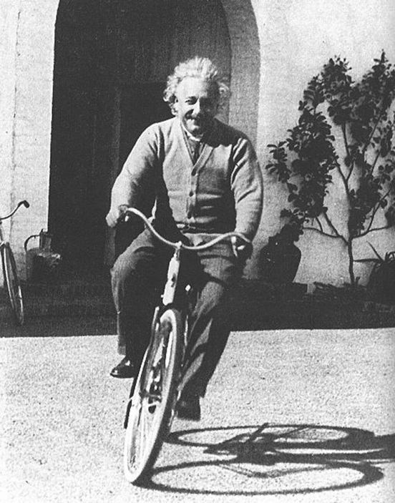
Альберт Эйнштейн. Наверно нет такого человека, который не слышал о нем. Он безусловно гений, великий ученый. Его открытия в науке дали огромный рост математике и физики в двадцатом столетии. Эйнштейн является автором около 300 работ по физике, а также автором более 150 книг в области других наук. За свою жизнь им было разработано много значительных физических теорий.

Slide 3
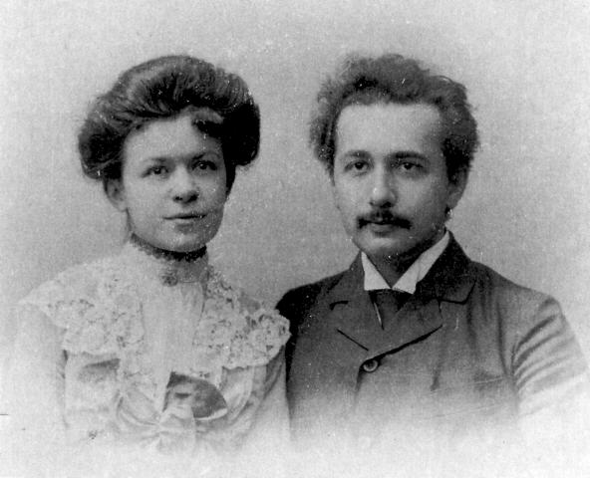
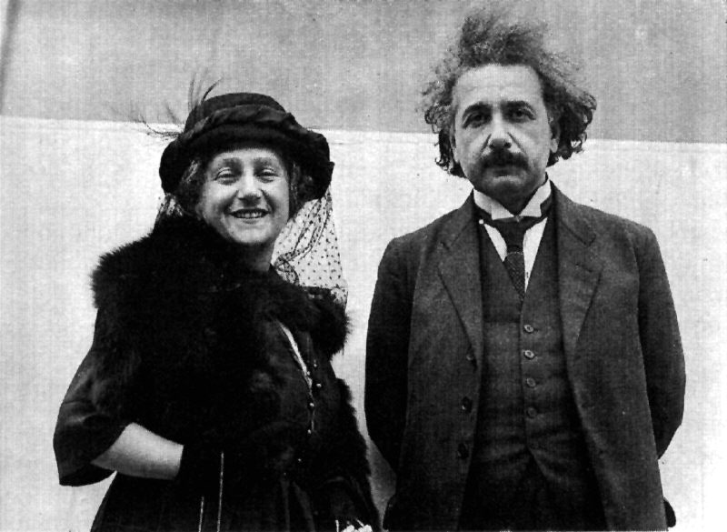
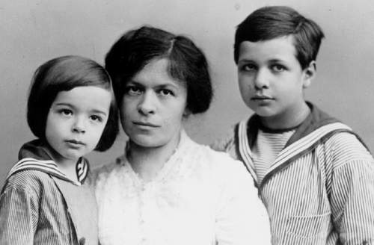
Интересные факты про А. Эйнштейна
О знаниях
Супругу Альберта Эйнштейна однажды спросили:
- Вы знаете теорию относительности Эйнштейна?
Не очень, - призналась она. - Зато никто в мире лучше меня не знает самого Эйнштейна.
Мнение супруги
Жену Эйнштейна как-то спросили, что она думает о своём муже.
Она ответила: "Мой муж гений! Он умеет делать абсолютно всё, кроме денег!"…

Slide 4
Время и вечность
Американская журналистка, некая мисс Томпсон брала интервью у Эйнштейна:
"В чём разница между временем и вечностью?"
Эйнштейн ответил:
"Если бы у меня было время, чтобы объяснить разницу между этими понятиями, то прошла бы вечность, прежде чем вы бы её поняли".
Одно из исторических совпадений: если Ньютон родился в год смерти Галилея, как бы перенимая у него научную эстафету, то Эйнштейн родился в год смерти Максвелла.
О великих мыслях
Один бойкий журналист, держа в руках записную книжку и карандаш, спросил Эйнштейна:
"Есть ли у вас блокнот или записная книжка, куда вы записываете свои великие мысли?"
Эйнштейн посмотрел на него и сказал:
"Молодой человек! По-настоящему великие мысли приходят в голову так редко, что их нетрудно и запомнить".

Slide 5
О телефонных номерах
Одна знакомая дама просила Эйнштейна позвонить ей, но предупредила, что номер её телефона очень сложно запомнить:"24-361. Запомнили? Повторите!"
Эйнштейн удивился:
"Конечно, запомнил! Две дюжины, и 19 в квадрате!".
Мария Кюри стала единственной женщиной времён Эйнштейна, понявшей теорию относительности.
Альберт Эйнштейн был одним из тех людей с чьей подачи был запущен знаменитый Манхэттенский проект, детищем которого стала атомная бомба.
Когда Эйнштейна спрашивали, где находится его лаборатория, он, улыбаясь, показывал авторучку.
Хотя он много лет жил в США и был полностью двуязычным, Эйнштейн утверждал, что не умеет писать на английском языке.

Slide 6
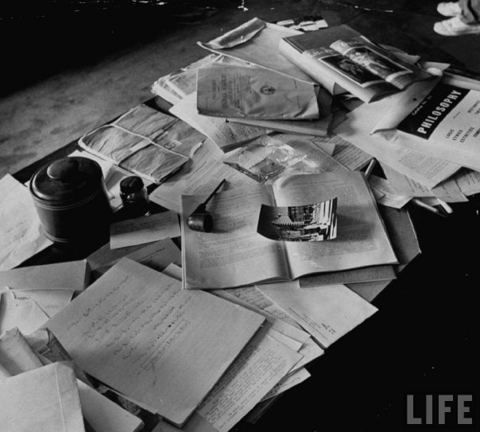
Эйнштейн с большим негативом относился к механическому заучиванию научного материала, он считал этот метод вредным, так как творческий процесс мышления не совместим с простым «зазубриванием».
«Организованный беспорядок» — рабочий стол гения

Slide 7
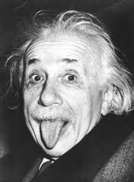
Почему Эйнштейн показал язык?
Подавляющее большинство жителей планеты воспринимают Альберта Эйнштейна как «безумного ученого». Такой образ сложился в головах миллионов людей исключительно благодаря неординарной внешности великого ученого, а не его умственному состоянию.
Выдающийся физик, всего себя отдавший науке, зачастую появлялся перед публикой в обыкновенном растянутом свитере, с растрепанными волосами, и взглядом, обращенным внутрь себя – ум ученого постоянно был занят решением сложных задач. Также широко известны были забывчивость и непрактичность этого милого умного человека, делающего открытия не ради личной выгоды, а ради всего человечества.

Slide 8
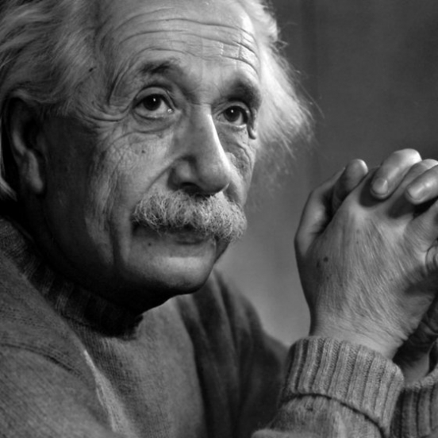
Почему Эйнштейн показал язык?
Лишь однажды за всю его продолжительную жизнь Альберт Эйнштейн приподнял завесу тайны над своей личностью, вызвав еще больший интерес к своей персоне. Это произошло в день празднования его семьдесят второй годовщины, 14 марта 1952 года.
Фотограф Сейсс попросил сделать Эйнштейна задумчивое лицо, соответствующее имиджу исследователя, на что ученый высунул язык, показав себя не только серьезным изобретателем, но и обычным жизнерадостным человеком. Так и вышла эта фотография, снимок, развеявший образ седого, немного растрепанного гениального ученого.
Сам же гениальный физик признал эту фотографию небывало удачной – к тому времени ему порядком надоел незаслуженный стереотипный образ «злого гения».

Slide 9
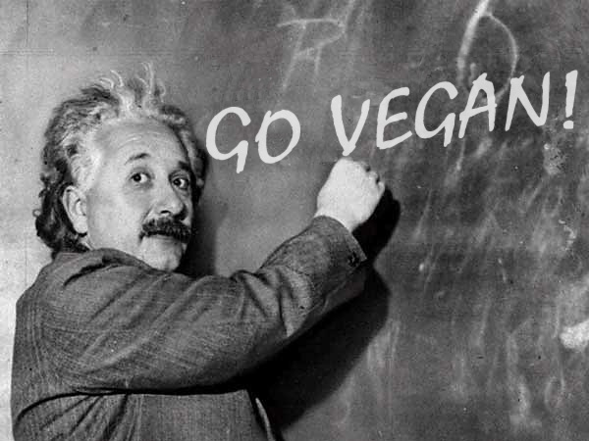
Эйнштейн о вегетарианстве
"И вот, я живу без жиров, мяса и рыбы, но я чувствую себя довольно хорошо. Мне всегда казалось, что человек был рожден не для того, чтобы быть хищником",
— Альберт Энштейн.
Эйнштейна часто упоминают в числе вегетарианцев. Хотя он в течение многих лет поддерживал это движение, строгой вегетарианской диете он начал следовать только в 1954 году, примерно за год до своей смерти.

Slide 10
Цитаты А.Эйнштейна
Человек начинает жить лишь тогда, когда ему удается превзойти самого себя.
Единственное, что может направить нас к благородным мыслям и поступкам, — это пример великих и нравственно чистых личностей.
Зачем мне что-то запоминать, когда я могу легко посмотреть это в книге.
Каждый человек обязан, по меньшей мере, вернуть миру столько, сколько он из него взял.
Ничто не принесет такой пользы человеческому здоровью и не увеличит шансы сохранения жизни на Земле, как распространение вегетарианства.
Целью школы всегда должно быть воспитание гармоничной личности, а не специалиста.

Slide 11
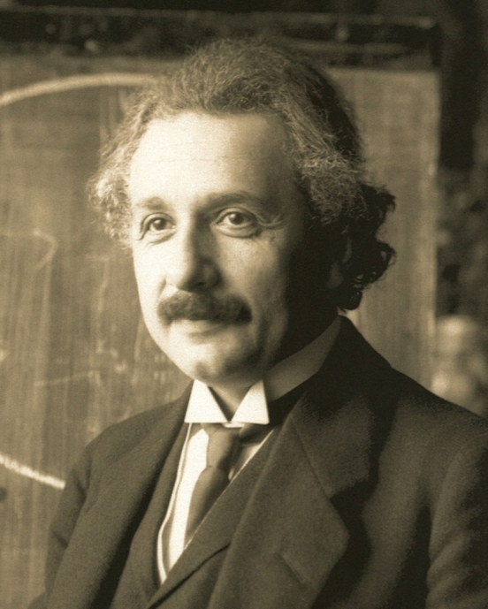
Альберт Эйнштейн умер 18 апреля 1955 года в 1 час 25 минут, на 77-м году жизни в Принстоне от разрыва аневризмы аорты. Перед смертью он произнёс несколько слов по-немецки, но американская медсестра не смогла их потом воспроизвести. Он запретил пышное погребение с громкими церемониями, для чего пожелал, чтобы место и время захоронения не разглашались. 19 апреля 1955 года без широкой огласки состоялись похороны великого учёного, на которых присутствовало всего 12 самых близких друзей. Его тело было сожжено в крематории Юинг-Семетери, а пепел развеян по ветру.

Slide 12
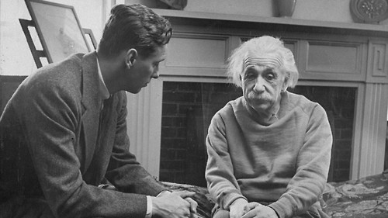
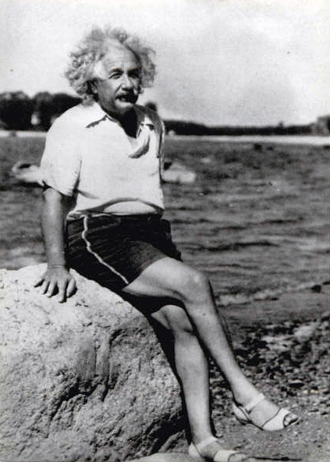

Slide 13
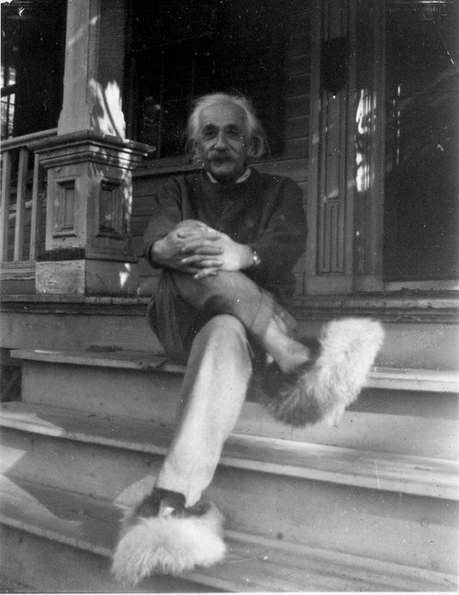
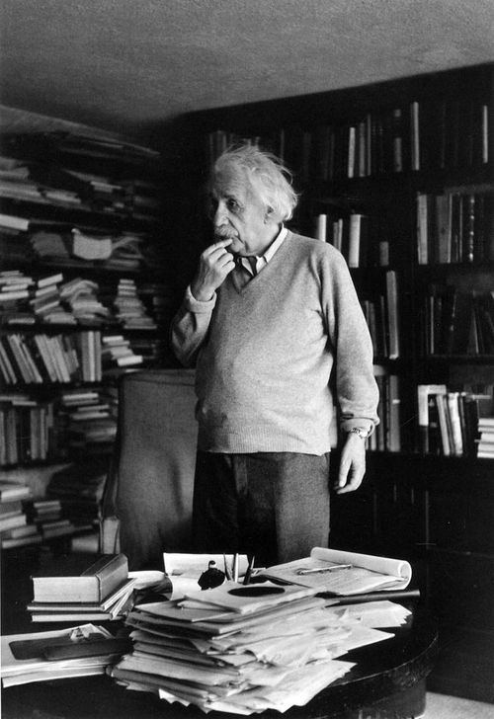

Slide 14
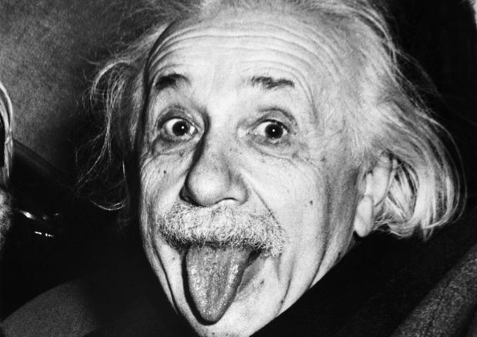
Выполнила ученица 10-а класса
Улиганец Лиза

